Slide 1
VYV³ Pays de la Loire
Novembre 2022

Slide 2
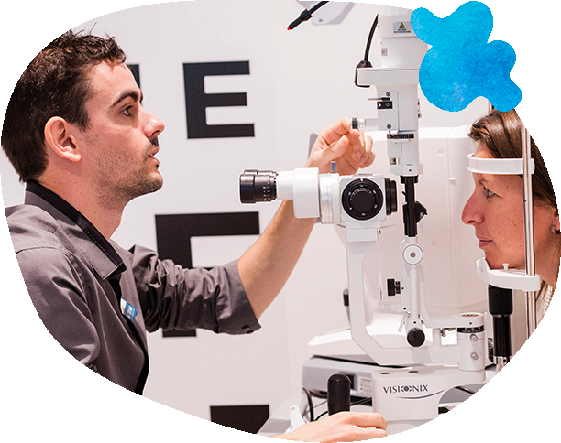
Une offre complète de soins et d’accompagnement mutualiste

Slide 3
Prendre soin est notre raison d’être
VYV³ Pays de la Loire est une structure mutualiste privée qui développe et gère l’offre de soins et d’accompagnement du e en région Pays de la Loire

Slide 4
Prendre soin est notre raison d’être
L’offre de soins et d’accompagnement de VYV³ Pays de la Loire est complète, innovante et personnalisée.
Elle intervient tout au long de la vie, depuis l’accompagnement à la parentalité, jusqu’à la prise en charge de la vieillesse.

Slide 5
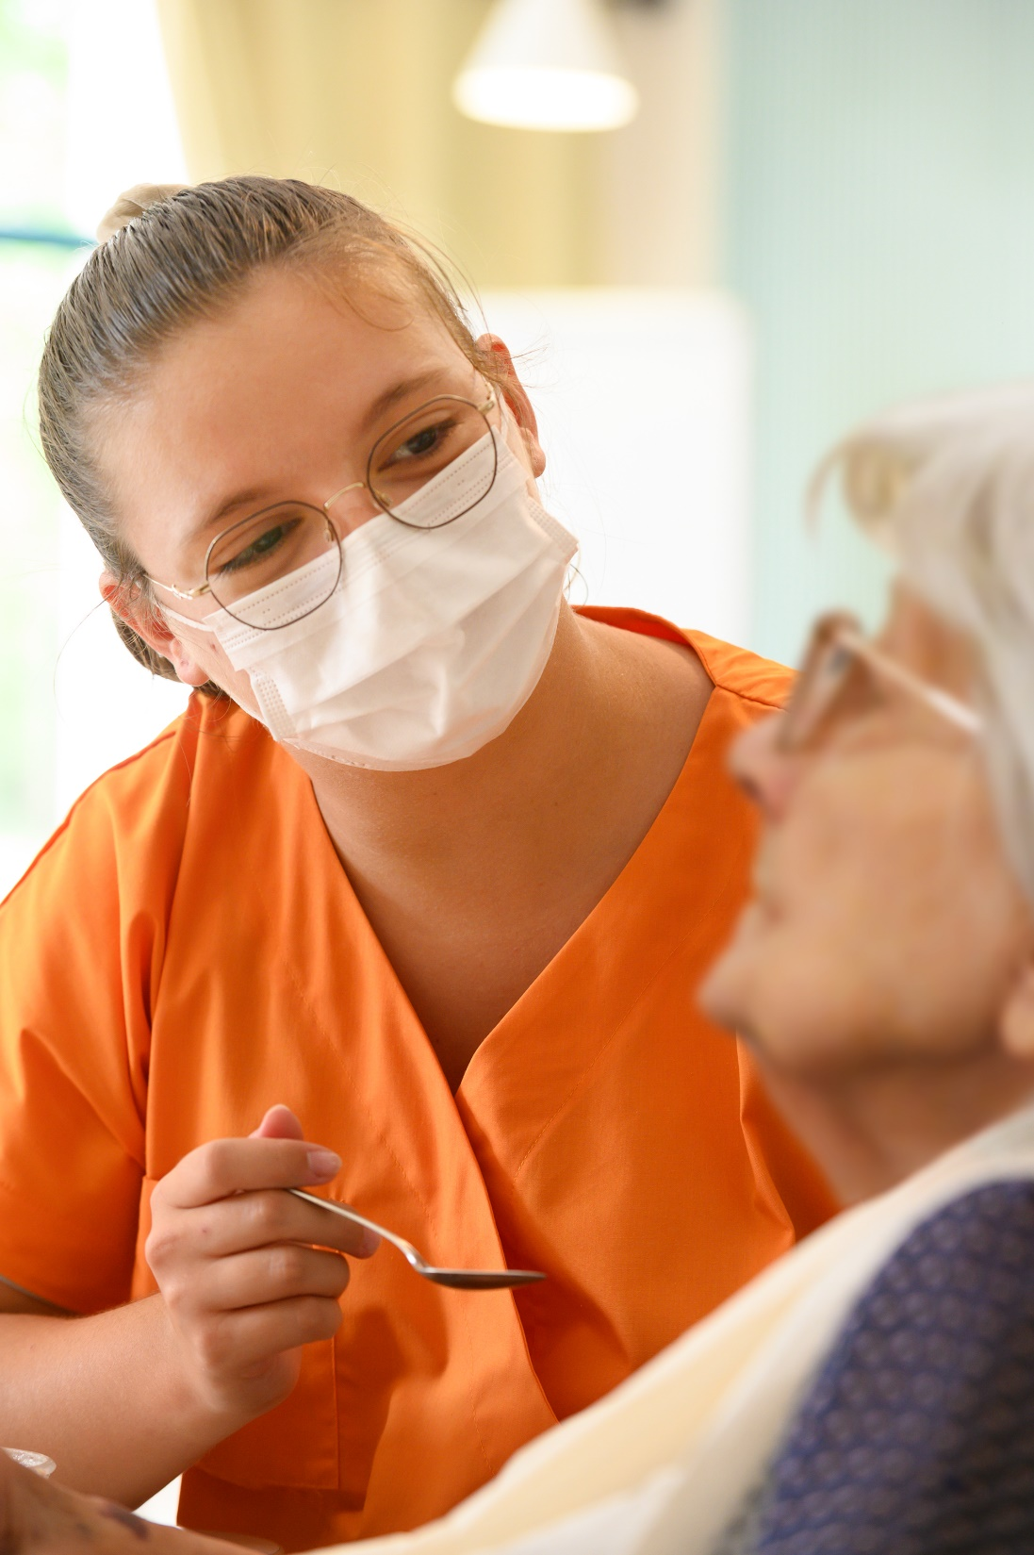
Prendre soin est notre raison d’être
Les services et établissements de VYV³ Pays de la Loire sont ouverts à tous.
Ils sont développés avec le souci de la qualité et d’une prise en charge au tarif le plus accessible.
VYV³ Pays de la Loire ne poursuit aucun but lucratif. C’est un acteur majeur de l’économie sociale et solidaire.

Slide 6
Notre organisation structurelle
VYV³ Pays de la Loire est organisée autour
d’une structure faîtière, en charge de la stratégie régionale
de 3 pôles métiers, en charge de la gestion des établissements et services.

Slide 7
Notre gouvernance
A la tête
de la région
Le pilotage
des activités

Slide 8
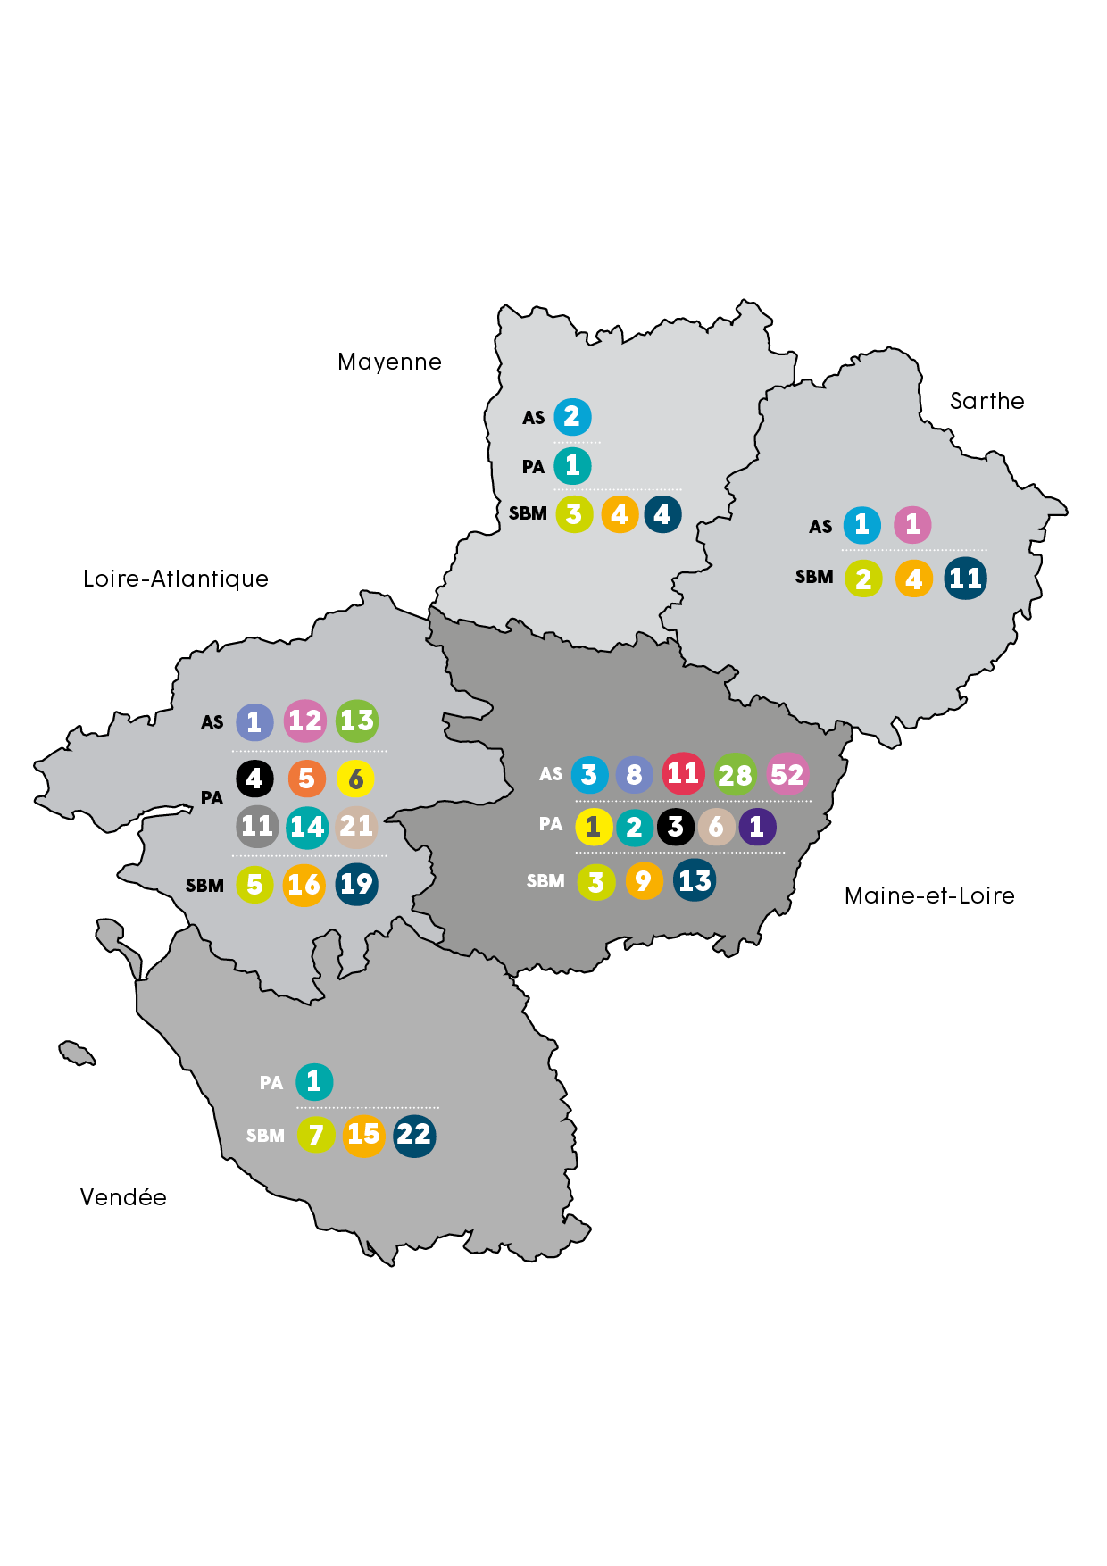
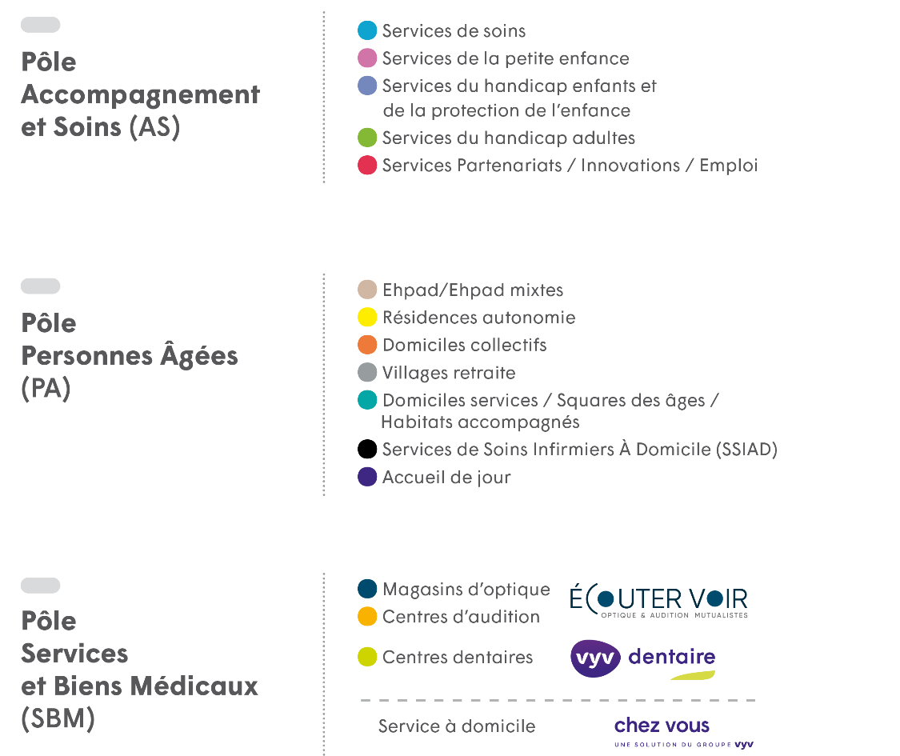
Un engagement au cœur des territoires
350 établissements et services de soins et d’accompagnement
VYV³ Pays de la Loire constitue un vaste réseau d’établissements et de services de proximité implantés en Pays de la Loire.

Slide 9
Un engagement au cœur des territoires
Afin d’apporter des réponses aux besoins de santé du territoire, notre offre est développée en lien avec les collectivités territoriales et les services de l’Etat.
De plus, pour densifier notre maillage territorial et enrichir notre offre, des partenariats peuvent se nouer avec des acteurs locaux qui partagent notre vision et nos valeurs.

Slide 10
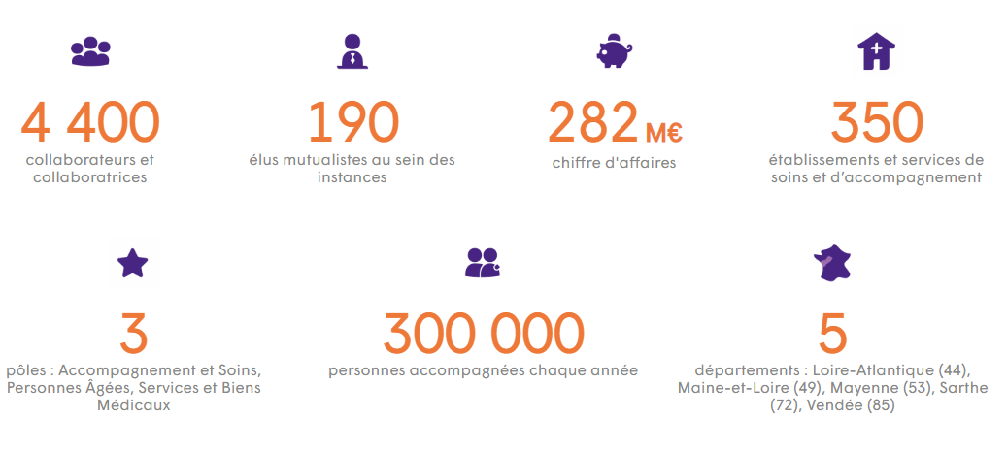
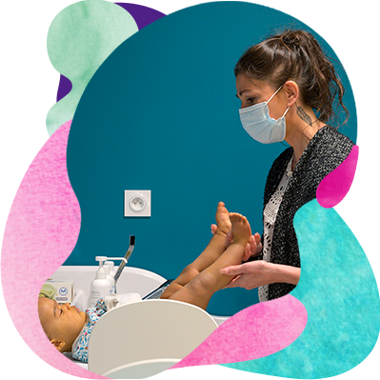
Chiffres clés

Slide 11
Un employeur majeur du territoire
VYV³ Pays de la Loire est le 1er employeur du secteur non lucratif en Pays de la Loire
4 400 hommes et femmes professionnels de santé, du médico-social et des fonctions support se mobilisent chaque jour
pour prendre soin des habitants de la région
Nous rejoindre : pdl.vyv3.fr/rejoignez-nous Nous suivre :

Slide 12
VYV 3 Pays de la Loire : entité du Groupe VYV
Groupe VYV, entrepreneur du mieux-vivre
Créé en 2017, le Groupe VYV est le 1er acteur mutualiste de santé et de protection sociale en France.
Le Groupe VYV est issu de l’union de plusieurs acteurs mutualistes et de l’économie sociale et solidaire : Harmonie Mutuelle, MGEN, MMG, MNT, Groupe Arcade-VYV, VYV³.
solidaire
Un groupe mutualiste ambitieux, entreprenant et moderne, taillé pour répondre aux enjeux sociétaux d’aujourd’hui et de demain.

Slide 13
Groupe VYV : 3 “métiers”
Soins et accompagnement
Assurance
Logement

Slide 14
Le Groupe VYV en Pays de Loire, c’est aussi…
Plusieurs structures du Groupe VYV nationales et/ou pluri-régionales, à capitaux mutualistes, viennent compléter l’offre de soins et d’accompagnement gérée par VYV³ Pays de la Loire.
Structure spécialisée dans la distribution de matériel
médical et paramédical
Activité de
transport sanitaire
1er réseau mutualiste funéraire en France
Groupe Hospitalier mutualiste implanté en Pays de la Loire et Bretagne
Acteur du logement-santé, pour améliorer la vie par l’habitat en Pays de la Loire
Assistance aux personnes et accompagnement psycho-social
Service de téléassistance destiné aux seniors

Slide 15
Partie 5
Slides à la main des pôles/établissements
selon RDV/présentation

Slide 16
pdl.vyv3.fr
© Photos : Adobe Stock – Getty Images – 31.22 Production – Romain Mallet

